Slide 1
QUESTIONARIO DI AUTOVALUTAZIONE 2020-2021
SCUOLA SECONDARIA DI
PRIMO GRADO
80% delle risposte

Slide 2
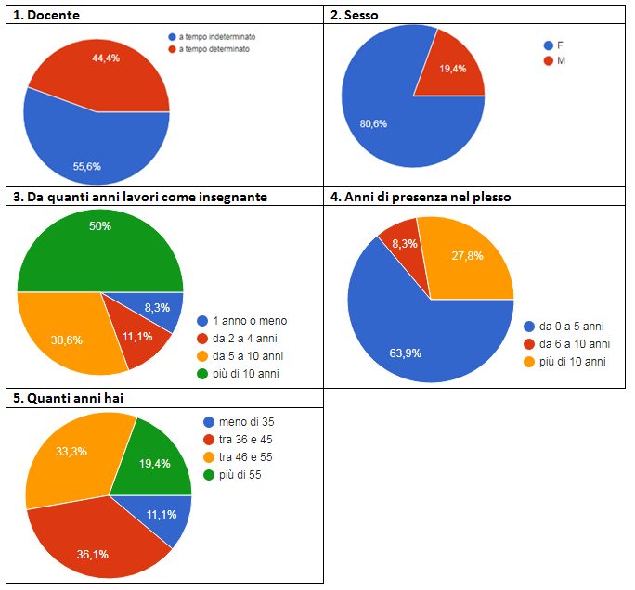

Slide 3
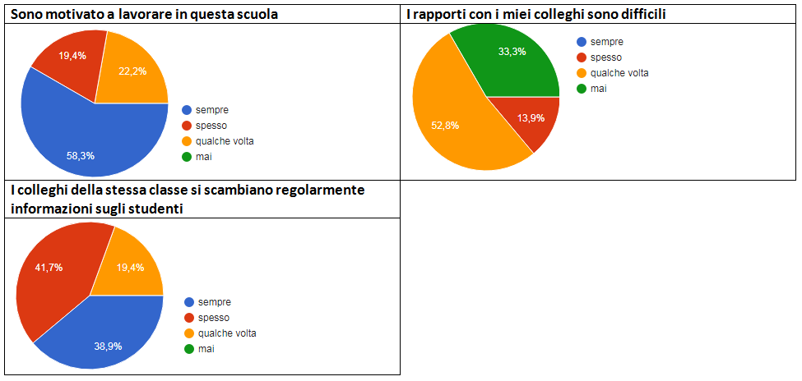

Slide 4
DIRIGENZA

Slide 5
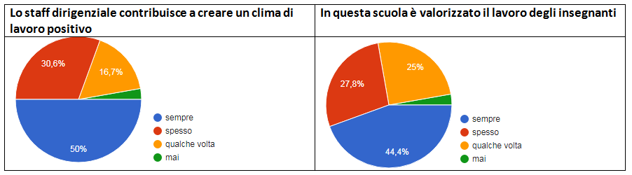

Slide 6
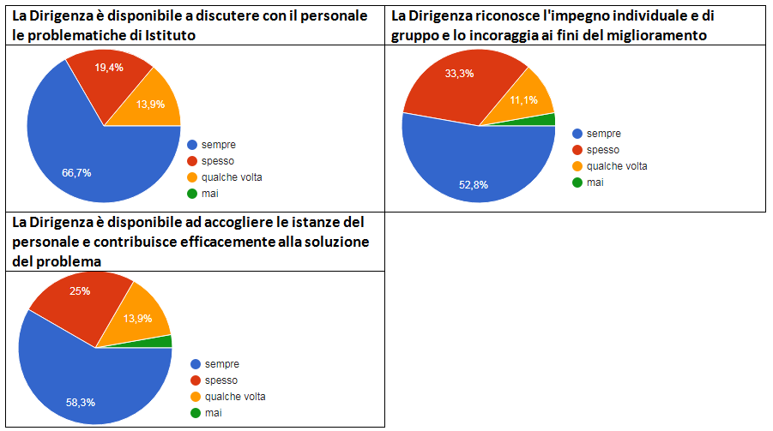

Slide 7
SCUOLA
E
EMERGENZA SANITARIA

Slide 8
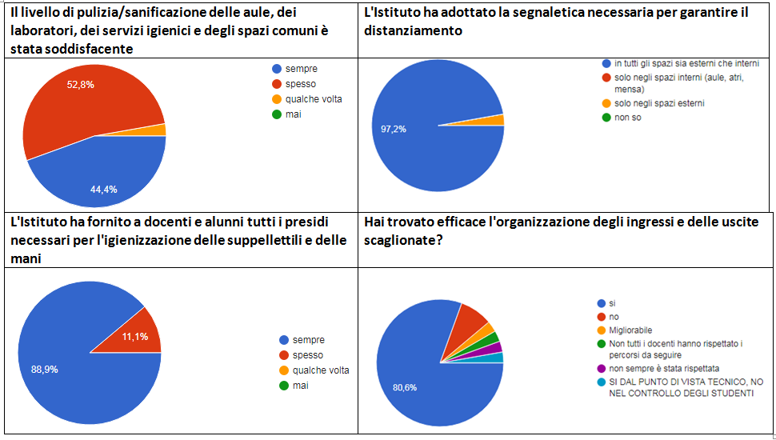

Slide 9
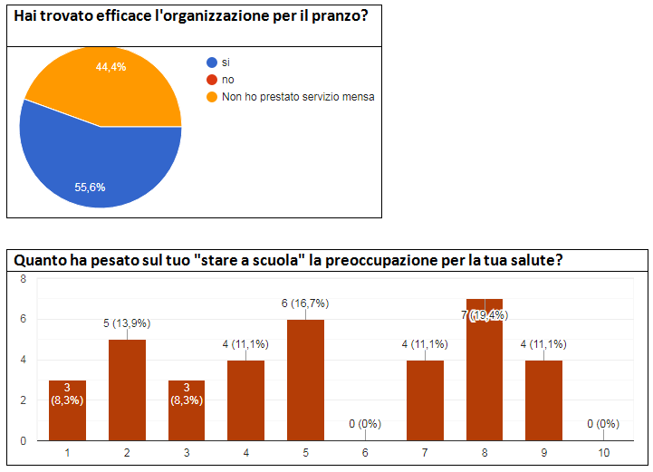

Slide 10
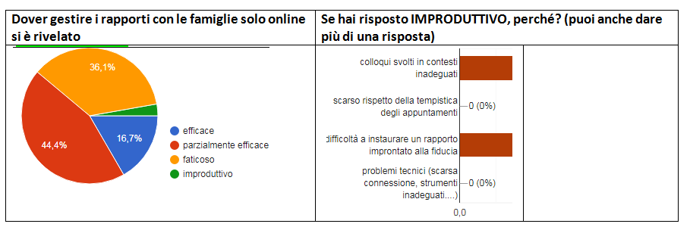

Slide 11
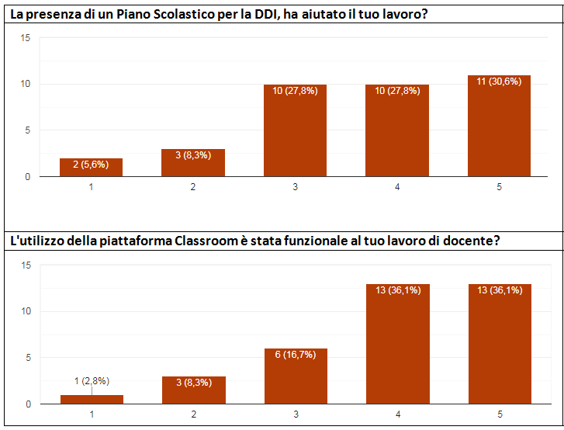

Slide 12
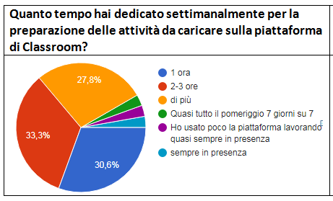
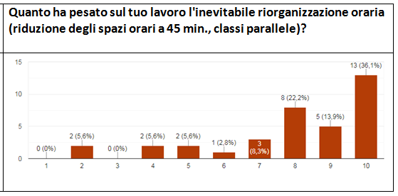

Slide 13
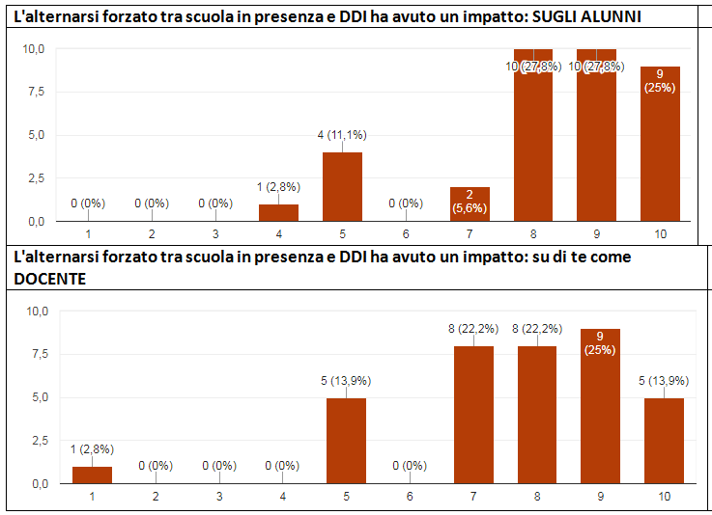

Slide 14
